Slide 1
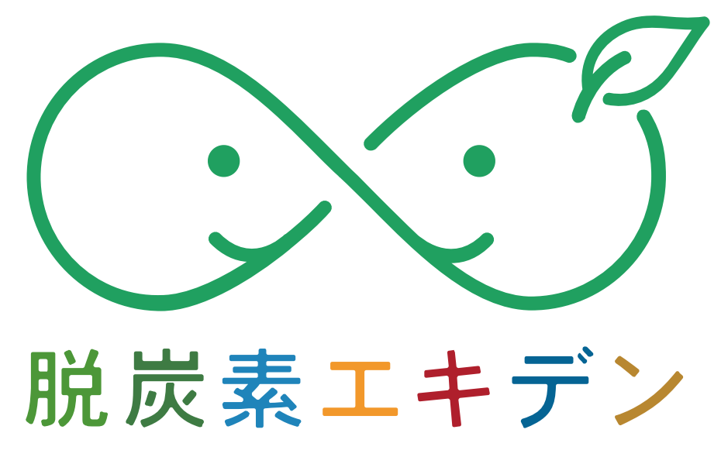
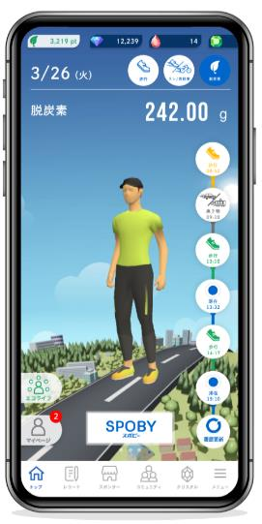

「脱炭素エキデン大阪」プロジェクト
＜背景＞ 脱炭素社会の実現には、府民一人ひとりの行動が必要不可欠だが、CO2を代表とする温室効果ガスは目に見えず、実感が得にくい
スマートフォンアプリの活用を通じて、府民の脱炭素に向けた意識改革と行動変容の促進を図ることを目的に、大阪府と(株)スタジオスポビーとで連携協定を締結
脱炭素エキデン大阪
取組の趣旨に賛同する府民や民間企業と連携してCO2排出抑制に取り組み、 脱炭素活動のスコアをエコライフアプリ「SPOBY（スポビー）」を活用して計測し、見える化するもの
※大阪・関西万博開幕までの365日間（令和6年4月14日から令和7年4月13日まで）は、EXPOグリーンチャレンジ
への貢献をめざし、「脱炭素エキデン365」として実施
ＳＰＯＢＹ（スポビー）
自動車から徒歩・自転車への変更やマイボトルの利用など、エコな活動によって抑制されたCO2排出量を「脱炭素量」として見える化
アプリで獲得した様々な脱炭素行動によるCO2削減量に応じて、プレゼント抽選に応募できるなど、生活の中で楽しみながら脱炭素を意識することができる
府民のアプリ利用は無料
公式HP「脱炭素エキデン」

